Slide 1

Разносклоняемые имена существительные

Slide 2
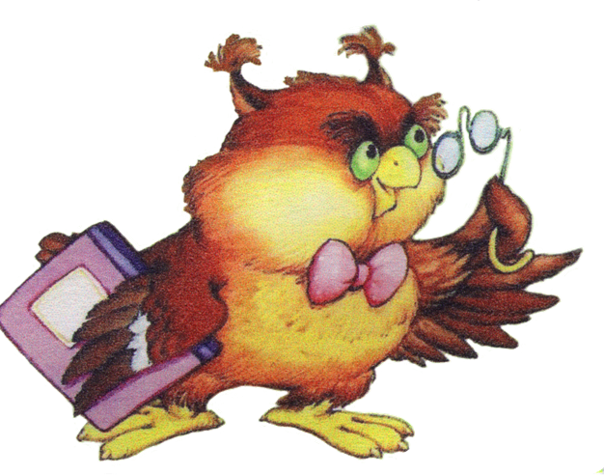

Записать словосочетания; вставить пропущенные буквы; объяснить их правописание.
На каждой тропинк…, на чудесной елк…, с умным врач…м, о маленькой Наташ…, о скором пр…бл…жени…, при большом санатори…, при легком пр…к…сновени…, при сильном г…рени….
Составить, используя словосочетания, простое предложение с однородными членами.

Slide 3
Проверяем
На каждой тропинке, на чудесной елке, с умным врачом, о маленькой Наташе, о скором приближении, при большом санатории, при легком прикосновении, при сильном горении.

Slide 4
Разносклоняемые существительные
Бремя
Время
Вымя
Знамя
Имя ср.р.
Пламя
Племя
Семя
Стремя
Темя
Путь м.р.

Slide 5
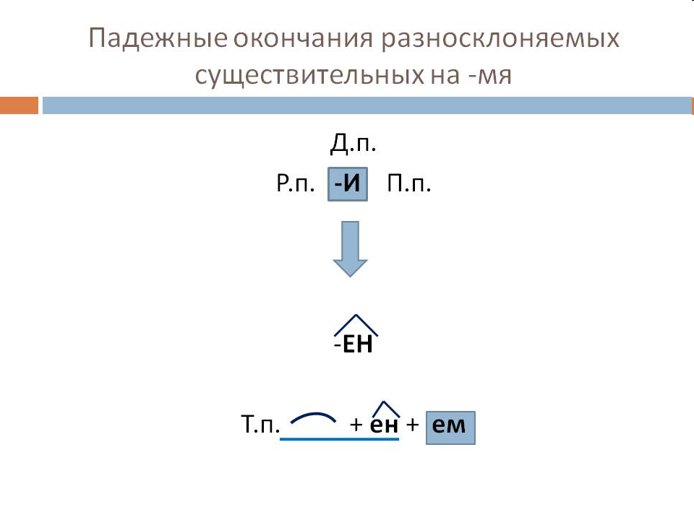

Slide 6
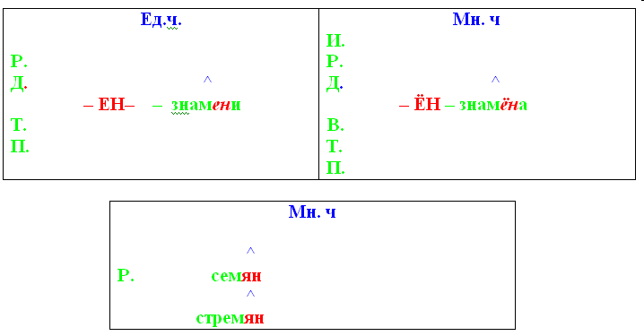
Суффиксы разносклоняемых существительных

Slide 7

Записать предложение, вставить пропущенные буквы, объяснить правописание слов, составить схему.
Время от врем…н… в поры-желых камышах слышался плеск и вслед за этим среди зар…слей кувшинок медленно проплывал карась.

Slide 8
Вставить пропущенные буквы, объяснить правописание слов.
1.Синим плам..нем пылают стаи туч... над бездной моря.
2. От худого сем…н… (не) жди доброго плем…н… .
3. Нет тяжелей брем…н…, чем безделье.
4.Я должен быть дома к своему врем…н…
5.Мы своих домашних животных зовем по им…н…
6.Вождь плем…н… сообщил табору печальные вести.

Slide 9

Списать; вставить пропущенные буквы; объяснить их правописание.
1.Я должен быть дома к своему врем…н…
2.Мы своих домашних животных зовем по им…н…
3.По вечерам меня мучает боль в тем…н…
4.Вождь плем…н… сообщил табору печальные вести.

Slide 10
Составить предложения с фразеологизмами:
стремя в стремя,
называть вещи своими именами,
до поры до времени.

Slide 11
В стародавнее древнее ...
В шалашах без окон и дверей
Жило-было лохматое ...
Первобытных людей-дикарей.
Они не знали, для чего корове ...,
Как написать свою фамилию и ...,
Зачем на лошадь надевать седло и ... –
Необразованное было это ... .
Трудно было им жить в эти годы,
Угнетало их ... забот.
И страдали они от погоды
Без плащей, без зонтов и без бот.
Никто не знал, как развевает ветер ...,
Что кислород всегда поддерживает ...
Над тем, как в булку превратить простое ...,
С утра до вечера они чесали ...

Slide 12
Домашнее задание
выучить разносклоняемые существительные; упражнение 209.

Slide 13
